Slide 1
Rozšírenie zreničky a stres pri používateľskom testovaní
Fakulta informatiky a informačných technológií STU v Bratislave
Autor: Matej Červenka
Vedúci práce: Mgr. Martin Krupa

Slide 2
Používateľské testovanie
[1]
[2]
Zdroje:
[1]http://www.stephendale.com/2013/11/18/knowledge-hub-user-consultation-the-importance-of-ui-and-ux/
[2]http://www.userzoom.com/remote-unmoderated-usability-testing/a-visit-from-jakob-nielsen/
Notes:
Pouzivatelske testovanie ako take sluzi na hladanie problemov a chyb a jeho cielom je zlepsenie pouzivatelskeho zazitku (ANG. USER Experience)
Prebieha tak ako na obrazku - teda je tam participant ktory plni ulohy zadane moderatorom

Slide 3
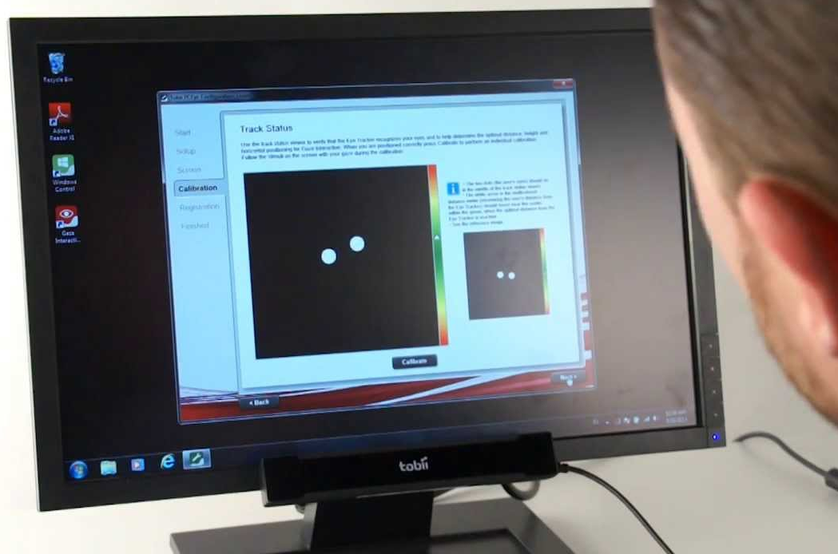
Používateľské testovanie
[1]
[2]
Zdroje:
[1]http://i1os.com/
[2]https://www.telekom.sk/fix/objednavka/-/scenario/e-shop/chytry-balik/
Notes:
Mozne pouzit ET
Ten umoznuje sledovat poziciu oci na obrazovke pricom prikadom takej obrazovky moze byt takyto formular...
V zavislosti od toho co cheme sledovat mozme generovat rozne vizualizacie napr.
Data vieme vizualizovat hatmapou, ktora znazornuje, oblasti na stranke, na ktore sa participanti pozerali najviac
Inym sposobom vizualizacie je zobrazenie postupnosti miest kam sa clovek pozeral (ang. Gaze plot)
Okrem samotnej pozicie pohladu dokaze merat aj velkost zrenicky, co sme vyuzivali v nasej praci

Slide 4
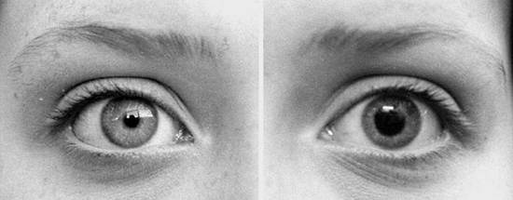
Dilatácia zreničky
Faktory ovplyvňujúce dilatáciu zreničky
Stres
Kognitívna záťaž
Emočný stav
Svietivosť obrazovky
Osvetlenie v miestnosti
Hluk
Bolesť
✔
X
[1]
Zdroje:
[1]http://lonerwolf.com/body-language-eyes/
Notes:
Faktory ovplyvnujuce velksot zrenicky su tieto
Tieto sme do znacnej miery eliminovali a sustredili sme sa na tieto
Ako je mozne odvodit podla nazvu prace nas v zaujimala prave dilatacia zrenicky sposobena stavmi, stres, emocny stav a kognitivna zataz a prave tieto stavy su ocakavane pri praci s problemovym prostredim

Slide 5
Problém
Naše riešenie
Vyhodnocovanie používateľského testovania trvá príliš dlho
Zjednodušiť hľadanie chýb v používateľskom rozhraní (vo formulároch)
AKO?
Využitím dilatácie zreničky vyvolanej stresovými situáciami počas testovania
Notes:
Po vykonani testovania moderator musi prejst zaznamy a identifikvoatr v nich problemy ktore pocas testovania nastali
Vyhodnocovanie vsetkych vystupov moderatorom ako su kamerove zanzamy, zaznamy obrazovky a pripadne aj zaznam z eyetrackera je casovo velmi narocna cinnost
Konkretizacia prace na problemy vo formularoch, kedze zo skusenosti mojho veduceho patria prave formulare k najproblemovejsim castaim aplikacii
Navrhli sme vyuzit dilataciu zrenicky na detegovanie emotivnych a stresovych situacii pocas testovania, ktore by mali byt sposobene problemom v pouz. Rozhrani. Na zaklade dilatacie zrenicky sme shopny identifikovat casy kedy dilatacia nastala, respektive sme shopny oznacit kde dilatacia nastala a teda oznacit potencionalnu problemovu oblast

Slide 6
Experiment
Experiment pozostával z 3 formulárov:
Formulár bez implementovaných chýb
Formulár s implementovanými chybami
Telekom formulár
Participanti pracovali samostatne (pomocou inštrukcií)
UX Lab
Eyetracker: 300Hz
Testovaných: 9 ľudí
Trvanie sedenia: 35min
Počet behov: 9
UX Class
Eyetracker: 60Hz
Testovaných: 23 ľudí
Trvanie sedenia: 1hod
Počet behov: 4
Spolu
32 ľudí
Notes:
Telekom Po dohode s veducim,lebo sa v nom vyskytuju nejasnosti
Uxclass nemal telekom fomrular, pretoze sa jedna o zivy web, nemohli sme si dovolit ze by si ppouzivatelia relane nieco objednali
Ludi nebolo jednoduche ziskat kedze neboli nijak odmeneny za svoju ucast

Slide 7
Filtrácia a spracovanie dát
Označenie nevalidných dát
Notes:
Z ET mame surove data. Ich spracovanie a filtracia nebol trivialny proces, a v nasledujucich slajdoch tento proces viac priblizim
Aby sme mohli dáta vyhodnotiť, bolo potrebné ich vyfiltrovat a spracovat do konecnej podoby.

Slide 8
Filtrácia nevalidných dát
Vypĺňanie formulára → Pozeranie na klávesnicu → zmena veľkosti zreničky!
Experiment pozostávajúci z pozerania na
obrazovku (čiernu a bielu) a
na klávesnicu

Slide 9
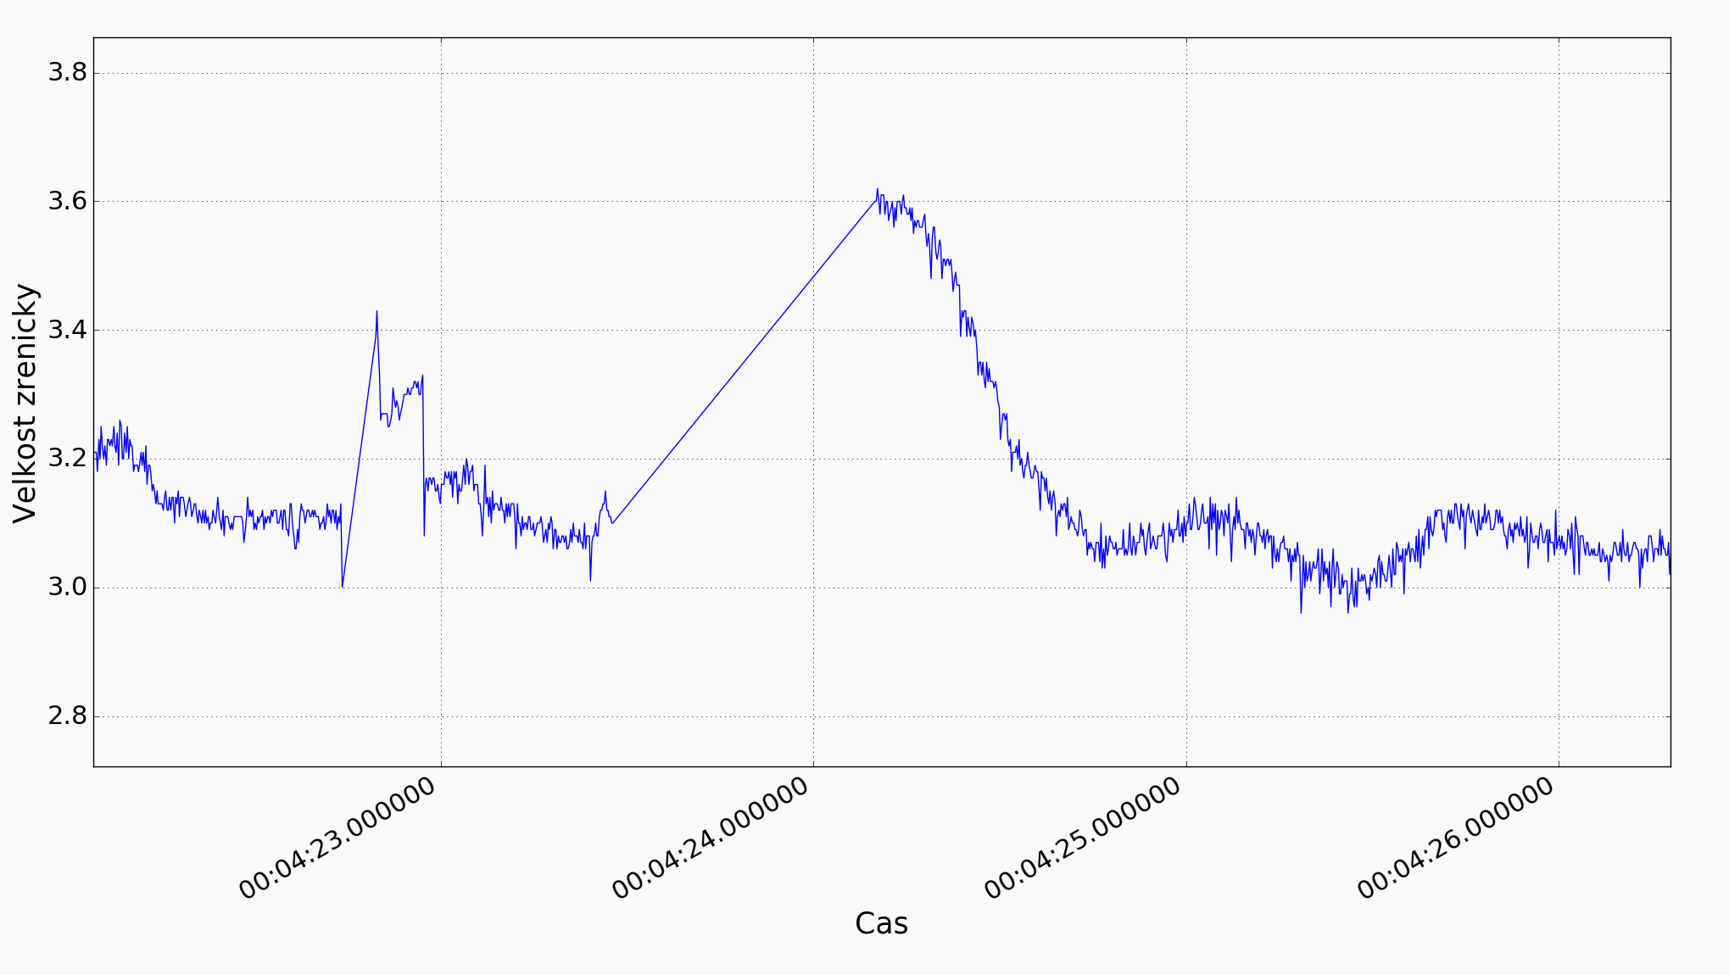
Nárast veľkosti zreničky, po pozeraní na klávesnicu po dobu 1 sekundy

Slide 10
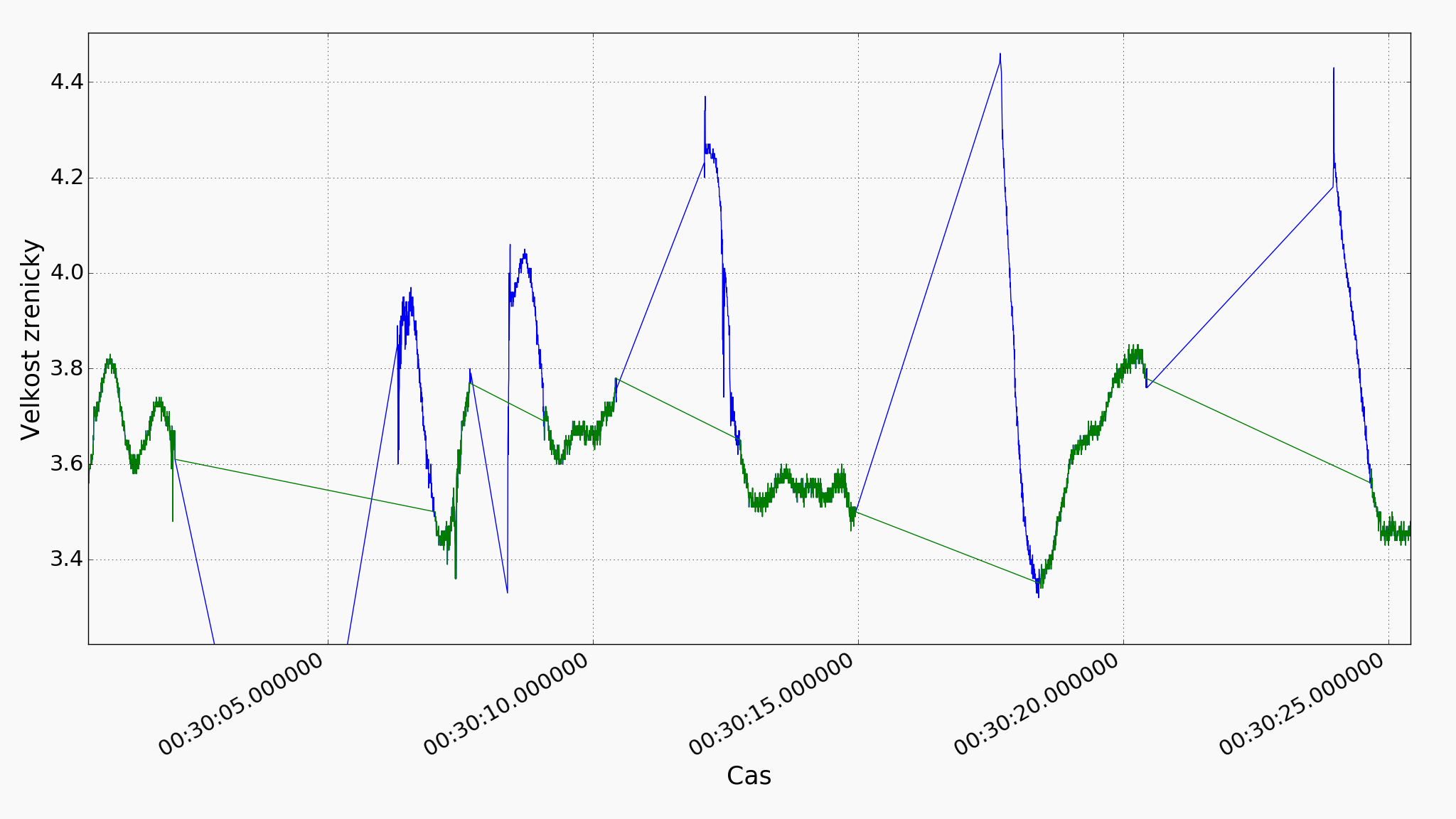
Vyfiltrované nevalidné dáta
Notes:
Vďaka zisteniu z tohto experimentu sme boli schopny implementovat filter, ktory detegoval pozeranie mimo obrazovky a po pozrení naspat na obrazovku sme označili 700ms dát ako nevalidných
Principom filtra je detekovat pzoeranie mimo obrazovky a potom ignorovanie dat

Slide 11
Filtrácia a spracovanie dát
Označenie nevalídnych dát
Označenie nevalídnych dát
Odstránenie šumu
Notes:
Nameraná veľkosť zreničky reprezentuje biologický signál, pretože ide o zmenu biologickej veličiny v čase.
Toto nám dáva možnosť použiť metódy spracovávania signálu ako napríklad ostránenie šumu

Slide 12
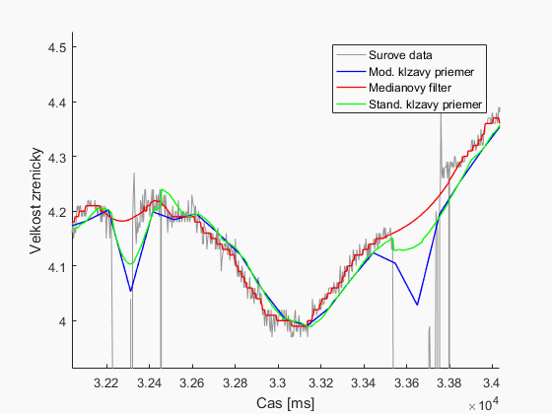
Odstránenie šumu
Dáta obsahujú vysokofrekvenčnú vzorku (šum), ktorú chceme odstrániť
Odstraňujeme ju mediánovým filtrom
Notes:
Na odstranenie tohto sumu sme skusili tri metody, z nich vysiel najlepsie medianovy filter

Slide 13
Filtrácia a spracovanie dát
Označenie nevalídnych dát
Odstránenie šumu
Odstránenie šumu
Interpolácia chýbajúcich dát
Interpolácia chýbajúcich dát
Zmenšenie vzorkovania
Zmenšenie vzorkovania
Odstránenie stredno frekvenčnej vzorky

Slide 14
Filtrácia a spracovanie dát
Označenie nevalídnych dát
Odstránenie šumu
Interpolácia chýbajúcich dát
Zmenšenie vzorkovania
Odstránenie stredno frekvenčnej vzorky
Normalizácia
Odstránenie stredno frekvenčnej vzorky
Normalizácia
Výpis časov zväčšenej zreničky
Výpis časov zväčšenej zreničky
Heatmapa

Slide 15
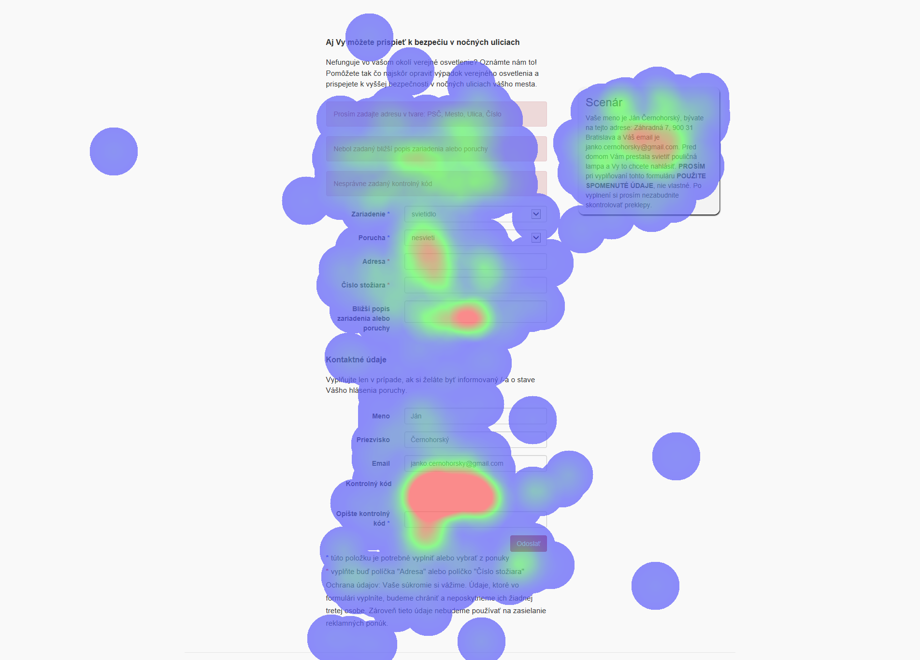
Heatmapa pre formulár s implementovanými chybami

Slide 16
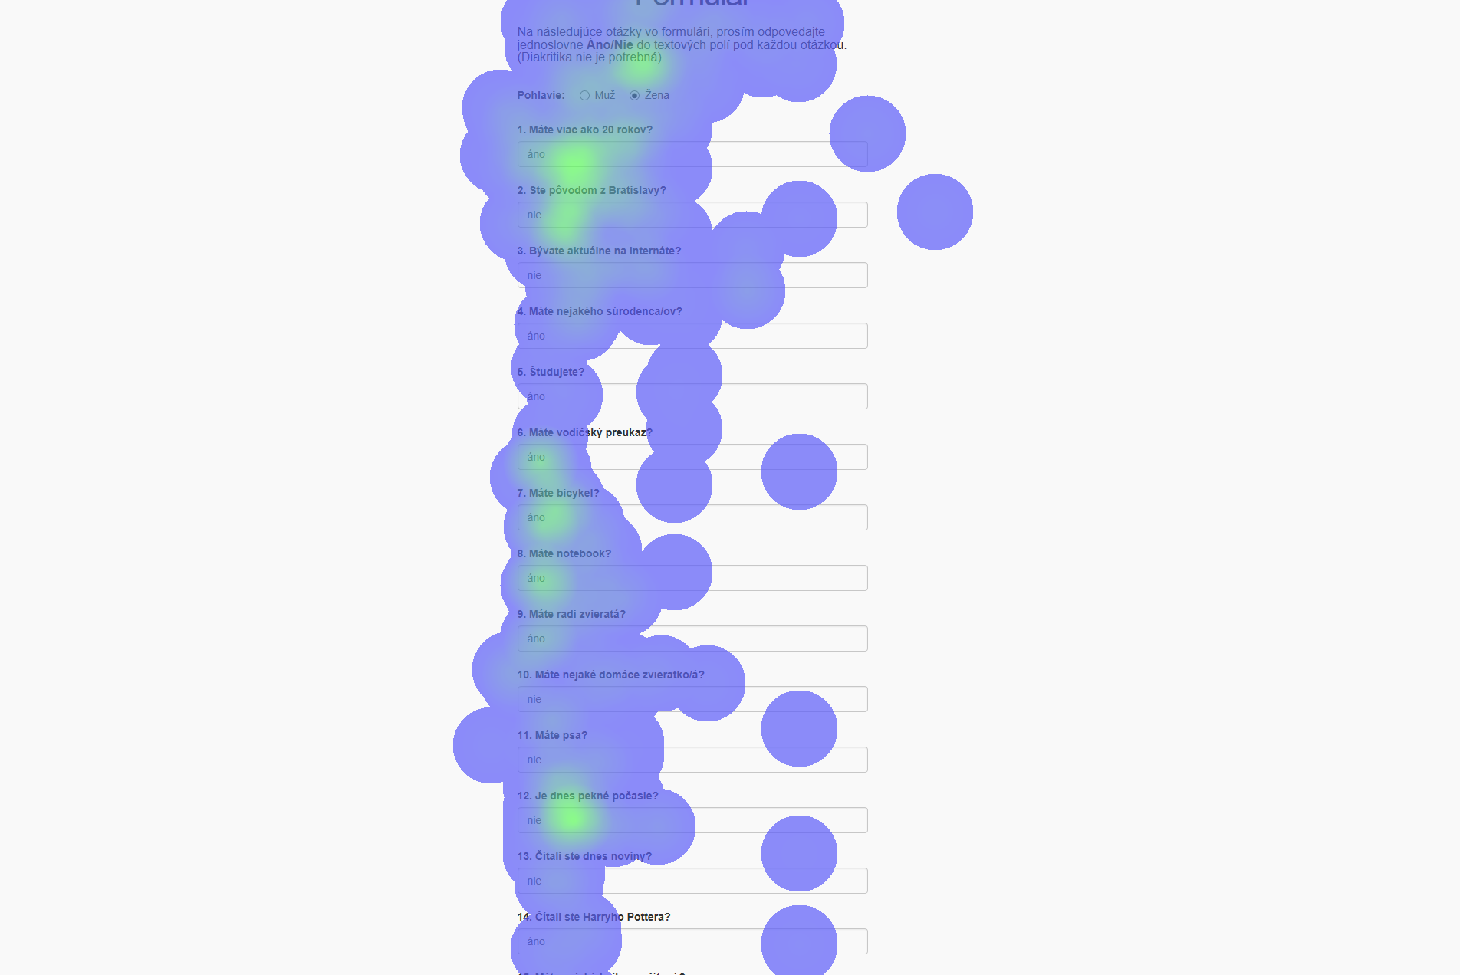
Heatmapa pre formulár bez implementovaných chýb

Slide 17
Zhrnutie
Skúmali sme vzťah dilatácie zreničky a problémov v používateľskom rozhraní
Navrhli sme experiment spolu s webovými formulármi
Vykonali sme experiment s 32 ľudmi
Vykonali sme analýzu nazbieraných dát
Vytvorili sme prototyp programu určujúci časy dilatácie zreničky
Vytvorili modifikovanú heatmapu

